Slide 1
PENGKAJIAN MANAJEMEN NYERI
PERTEMUAN 11
Dr. Widaningsih, S.Kp., M.Kep
Program Studi Ilmu Keperawatan
Fakultas Ilmu-ilmu Kesehatan

Slide 2
KEMAMPUAN AKHIR YANG DIHARAPKAN
Mahasiswa mampu mengidentifikasi assessment pada kasus nyeri :
Pengkajian Nyeri Kualitatif
Pengkajian Nyeri Kuantitatif (Skala Nyeri)
Pengkajian Awal Nyeri

Slide 3
NYERI
Menurut The International Association for the Study of Pain (IASP), nyeri merupakan pengalaman sensoris dan emosional tidak menyenangkan yang disertai oleh kerusakan jaringan secara potensial dan aktual

Slide 5
KRITERIA NYERI
Berdasarkan Durasi
1. Nyeri Akut
2. Nyeri Kronik
Berdasarkan Tipe
1. Nyeri Somatik
2. Nyeri Visceral
3. Nyeri Tulang
4. Nyeri Neuropatik

Slide 6
Kriteria Nyeri Berdasarkan Durasi
Nyeri Akut
Durasi singkat
Nyeri Kronik
Rasa sakit diperkirakan akan berakhir, dengan penyembuhan atau kematian
Hilang dengan pengobatan, biasanya 6 bulan atau kurang
Onset tiba-tiba
Contohnya adalah patah tulang, radang tenggorokan, dan nyeri setelah operasi atau luka
Pengobatan berkepanjangan
Prosesnya lama biasanya > 6 bulan
Areanya jelas
Areanya sulit untuk di evaluasi
Contohnya adalah nyeri pada pasien kanker

Slide 7
Kriteria Nyeri Berdasarkan Tipe
Nyeri Somatik
Sumber: Kulit, otot, dan jaringan ikat
Nyeri Visceral
Sumber: organ dalam
Contoh: keseleo, sakit kepala, artritis
Deskripsi: Dilokalisasi, tajam / kusam, lebih buruk lagi dengan gerakan atau sentuhan
Pengobatan: Sebagian besar obat anti nyeri akan membantu, jika parah memerlukan pengobatan yang lebih lanjut
Contoh: Pertumbuhan tumor, gastritis, nyeri dada
Deskripsi: Tidak terlokalisir, mengacu, konstan dan kusam, kurang terpengaruh dengan gerakan
Pengobatan: Obat anti nyeri yang dosisnya lebih kuat

Slide 8
Kriteria Nyeri Berdasarkan Tipe
Nyeri Tulang
Sumber: Serabut saraf sensitif pada permukaan luar tulang
Nyeri Neuropatik
Sumber: Saraf
Contoh: Neuropati diabetes, nyeri tungkai hantu, kanker menyebar ke plexis syaraf
Deskripsi: Pembakaran, penusukan, pin dan jarum, syok
Pengobatan: Opioat + antidepresan trisiklik atau adjuvant lainnya
Deskripsi: Cenderung menjadi konstan, lebih buruk lagi dengan gerakan Pengobatan: Obat anti nyeri yang lebih kuat, opiat dengan NSAIDS sebagai tambahan
Contoh: Kanker yang menyebar ke tulang, osteoporosis berat

Slide 9
PENGKAJIAN NYERI
QUALITATIF (KUALITAS)
QUANTITATIF (SKALA)

Slide 10
QUALITATIF (KUALITAS)
Lokasi (menjalar atau tidak, referred pain)
Intensitas/keparahan
Faktor yang memperburuk atau meredakan nyeri
Deskripsi nyeri (tajam, berdenyut)
Durasi
Tentukan gejala penyerta atau efek samping yang dialami pasien (seperti mual, muntah, diare, fatigue, masalah kulit, anoceria, sesak nafas, masalh kognitif)
Evaluasi apakah pasien ketergantungan terhadap obat atau alkohol
Riwayat obat yang diminum oleh pasien.

Slide 11
PENGKAJIAN AWAL NYERI
P : Paliatif atau penyebab nyeri
Q : Quality/kualitas nyeri
R : Regio (daerah) lokasi atau pe nyebaran nyeri
S : Subjektif deskripsi oleh pasien mengenai
tingkat nyerinya
T : Temporal atau periode/waktu yang berkaitan
dengan nyeri

Slide 12
KUANTITATIF (SKALA NYERI)
Neonatus
Neonatal Infant Paint Scale (NIPS)
Bayi – Anak 3 tahun
FLACC (Face, Legs, AcMvity, Cry, Consolability).
Anak usia 3 - tahun
Wong Baker Faces Scale
Anak usia > 8 tahun dan dewasa
Pasien Geriatri
Visual Analogue Scale (VAS)
Pasien dengan Perawatan Intensif
Checklist of Nonverbal Pain Indicators (CNPI)
Pasien Yang Terpasang Ventilator
Comfort Scale
Pain Assessment in Advanced Dementia Scale (PAINAD)
Behavioral Pain Scale (BPS)
Critical-Care Pain Observasion Tool (CPOT)

Slide 13
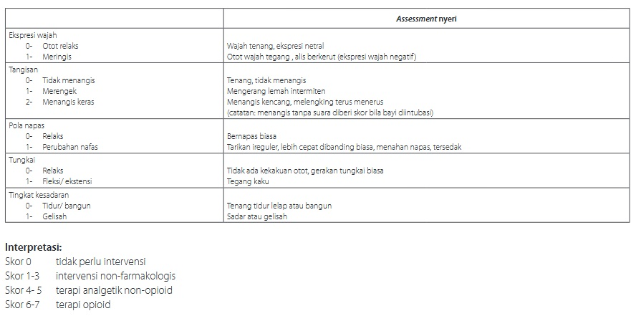
PENGKAJIAN NYERI PADA NEONATUS
Neonatal Infant Paint Scale (NIPS)

Slide 14
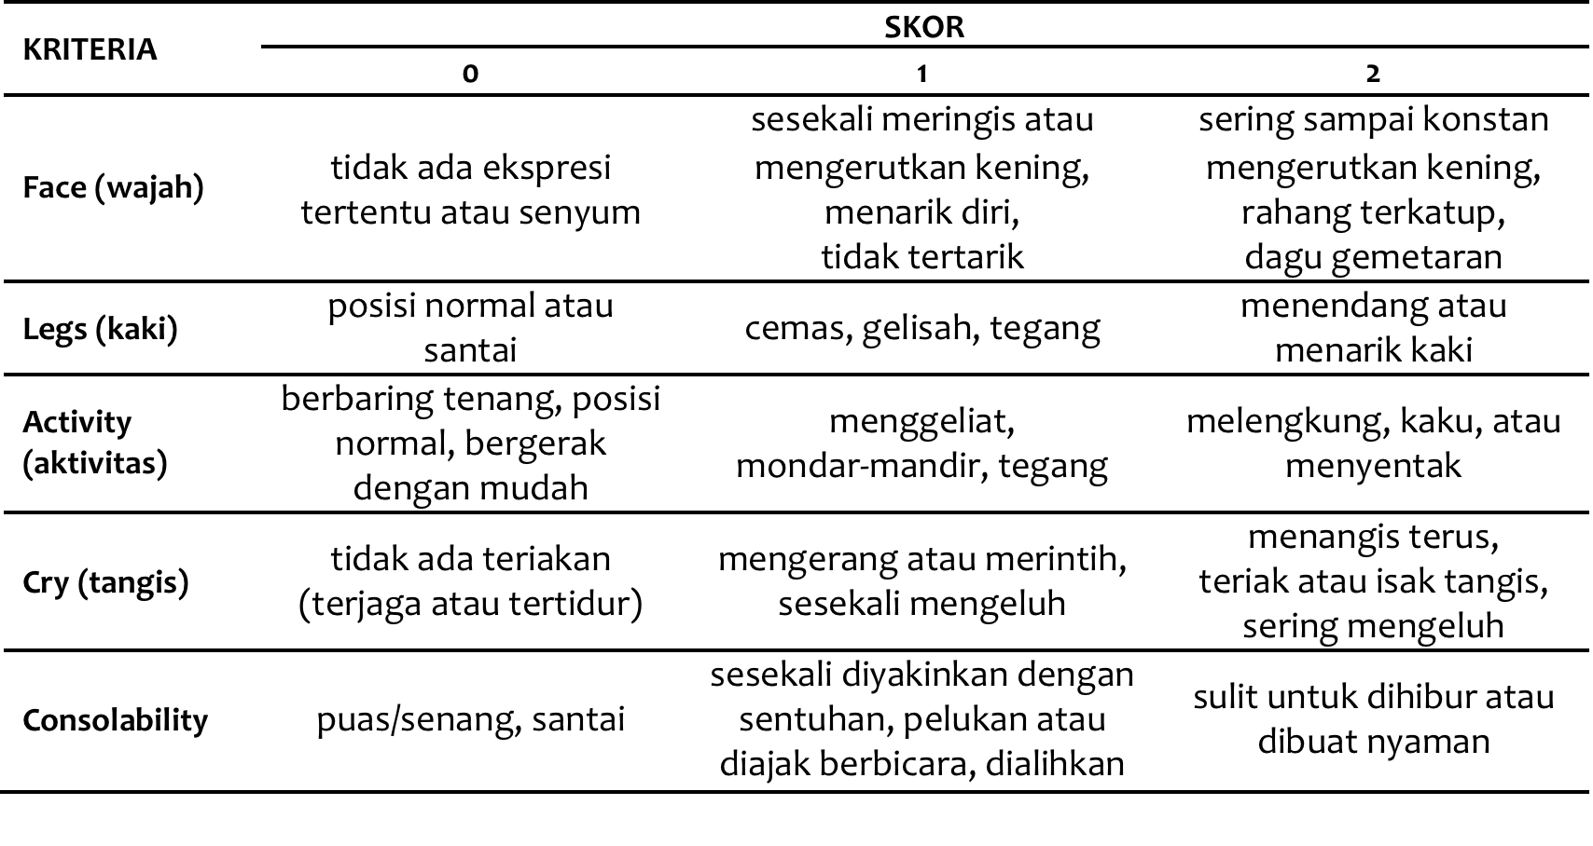
PENGKAJIAN NYERI PADA BAYI – ANAK UMUR 3 TAHUN
FLACC (Face, Legs, AcMvity, Cry, Consolability).

Slide 15
PENGKAJIAN NYERI PADA ANAK 3-8 TAHUN
Wong Baker Faces Scale
Tidak Nyeri
Sedikit Nyeri
Agak Mengganggu
Mengganggu Aktivitas
Sangat Mengganggu
Tidak Tertahankan

Slide 16
PENGKAJIAN NYERI PADA ANAK > 8 TAHUN DAN DEWASA
Visual Analogue Scale (VAS)
Tidak Nyeri
Nyeri Ringan
Nyeri Sedang
Nyeri Berat

Slide 17
PENGKAJIAN NYERI PADA PASIEN GERIATRI
Checklist of Nonverbal Pain Indicators (CNPI)
Pain Assessment in Advanced Dementia Scale (PAINAD)

Slide 18
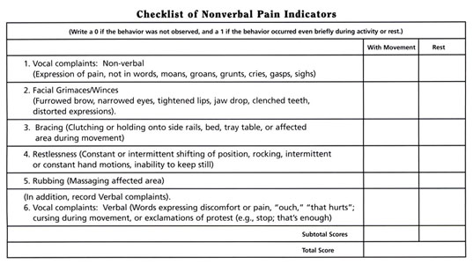
Checklist of Nonverbal Pain Indicators (CNPI)
Skor 0 jika perilaku tidak diperhatikan. Skor 1 jika perilaku tersebut terjadi secara singkat selama aktivitas berlangsung atau saat istirahat. Jumlah total indikator dijumlahkan untuk perilaku yang diamati saat istirahat, dengan gerakan, dan secara keseluruhan. Tidak ada nilai yang jelas untuk menunjukkan tingkat keparahan nyeri, sebagai gantinya kehadiran salah satu perilaku mungkin menunjukkan rasa sakit, menjamin penyelidikan lebih lanjut, perawatan, dan pemantauan oleh praktisi.

Slide 19
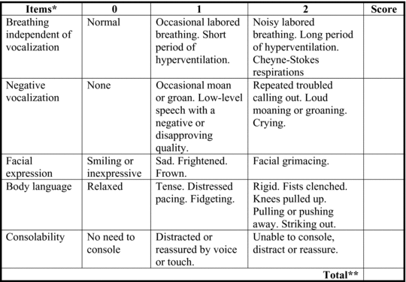
Pain Assessment in Advanced Dementia Scale (PAINAD)
Total skor berkisar antara 0-10 poin. Interpretasi yang mungkin dari skor adalah: 1-3 = nyeri ringan, 4-6 = nyeri sedang, 7-10 = nyeri berat.

Slide 20
PENGKAJIAN NYERI PADA PASIEN DENGAN PERAWATAN INTENSIF
Comfort Scale
Untuk penilaian sedasi & nyeri (telah divalidasi untuk PICU).
Bisa untuk bayi , anak maupun dewasa di ruang rawat intensif / kamar operasi/ ruang rawat inap yang tidak dapat dinilai dengan Visual Analougue Scale (VAS),
Numeric Rating Scale maupun Wong Baker FACES Pain Scale).
Interpretasi :
Nilai 8−16: sedasi dalam
Nilai 17−26: sedasi dan analgesia adekuat
Nilai 27−40: sedasi inadekuat
Tidak bisa digunakan pada pasien-pasien dibawah pengaruh obat‐obat pelumpuh Otot (neuromuscular blocking agents).

Slide 21
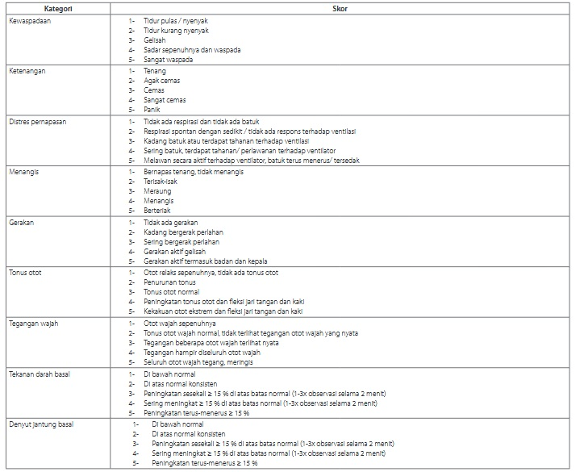

Slide 22
PENGKAJIAN NYERI PADA PASIEN YANG TERPASANG VENTILATOR
Behavioral Pain Scale (BPS)
Critical-Care Pain Observasion Tool (CPOT)

Slide 23
Behavioral Pain Scale (BPS)
Komponen penilaian BPS terdiri dari tiga item, yaitu ekspresi wajah, pergerakan bibir atas dan komplians terhadap ventilator.
Skor dari masing- masing item tersebut antara skor 1-4, dengan nilai total dari BPS berada dalam rentang skor 3 (tidak nyeri) sampai skor 12 (sangat nyeri).
Kelebihan dari instrumen BPS adalah dapat digunakan pada pasien yang terintubasi dan tidak terintubasi pada pasien kritis di ICU.

Slide 25
Critical-Care Pain Observasion Tool (CPOT)
Instrumen pengkajian nyeri terdiri dari 4 item penilaian, setiap item memiliki kategori yang berbeda, yaitu ekspresi wajah, pergerakan badan, tegangan otot dan keteraturan dengan ventilator untuk pasien terintubasi dan pasien yang tidak terintubasi.
Jumlah skor yang diperoleh dalam rentang 0–8.
Kelebihan dari CPOT adalah dapat digunakan untuk pengkajian nyeri pada pasien bedah dan non bedah, sedangkan kelemahannya adalah CPOT belum diujikan pada pasien dengan agitasi dan delirium pada pasien kritis di ICU.

Slide 27
Terima Kasih

